Slide 1


Музичне мистецтво
Сьогодні
Урок
№12
Наша слава краса і велич. Українські народні пісні у виконанні
С. Крушельницької, пісня М. Облещука та Р. Обшарської «Гімнастика ранкова».

Slide 2
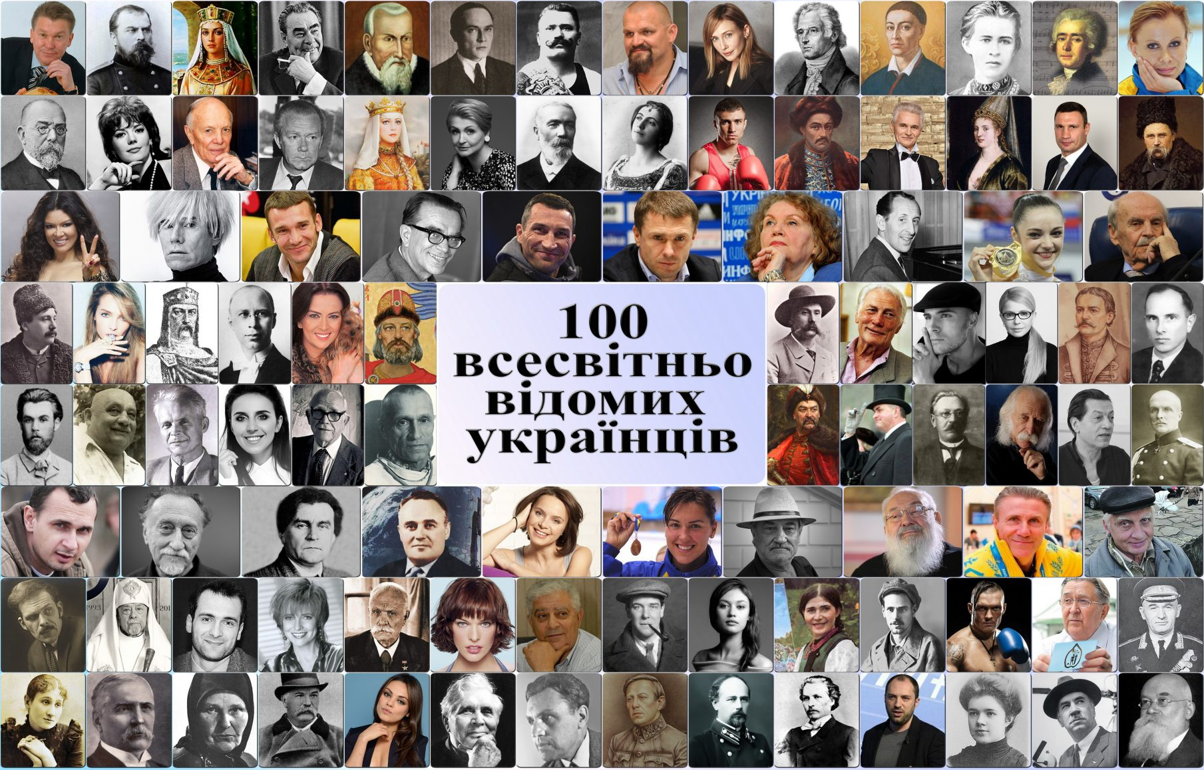
Сьогодні
06.12.2022
Українці завжди пам’ятають тих, хто приніс славу нашій рідній країні

Slide 3
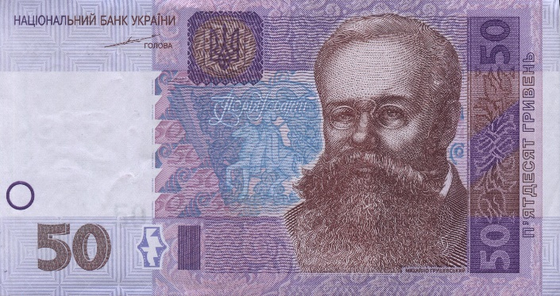
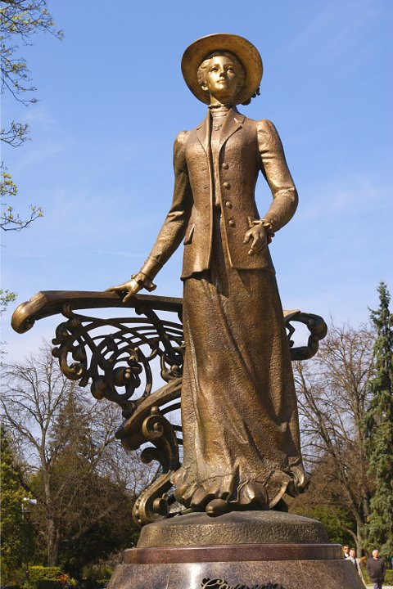
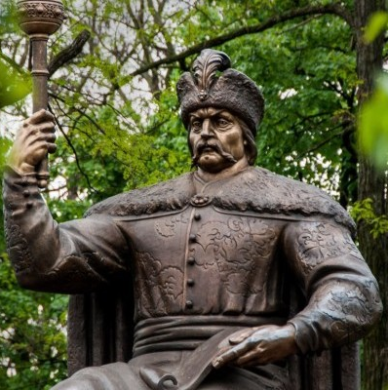
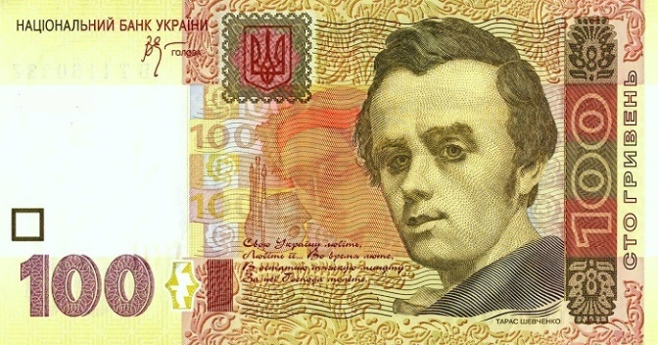
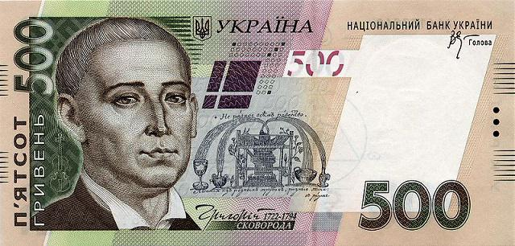
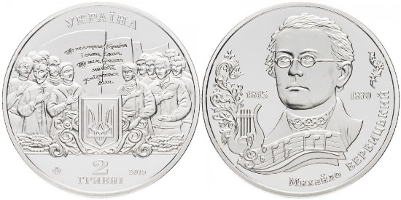
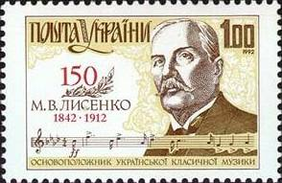
Сьогодні
06.12.2022
Таким людям встановлюють пам’ятники та зображують на монетах і марках

Slide 4
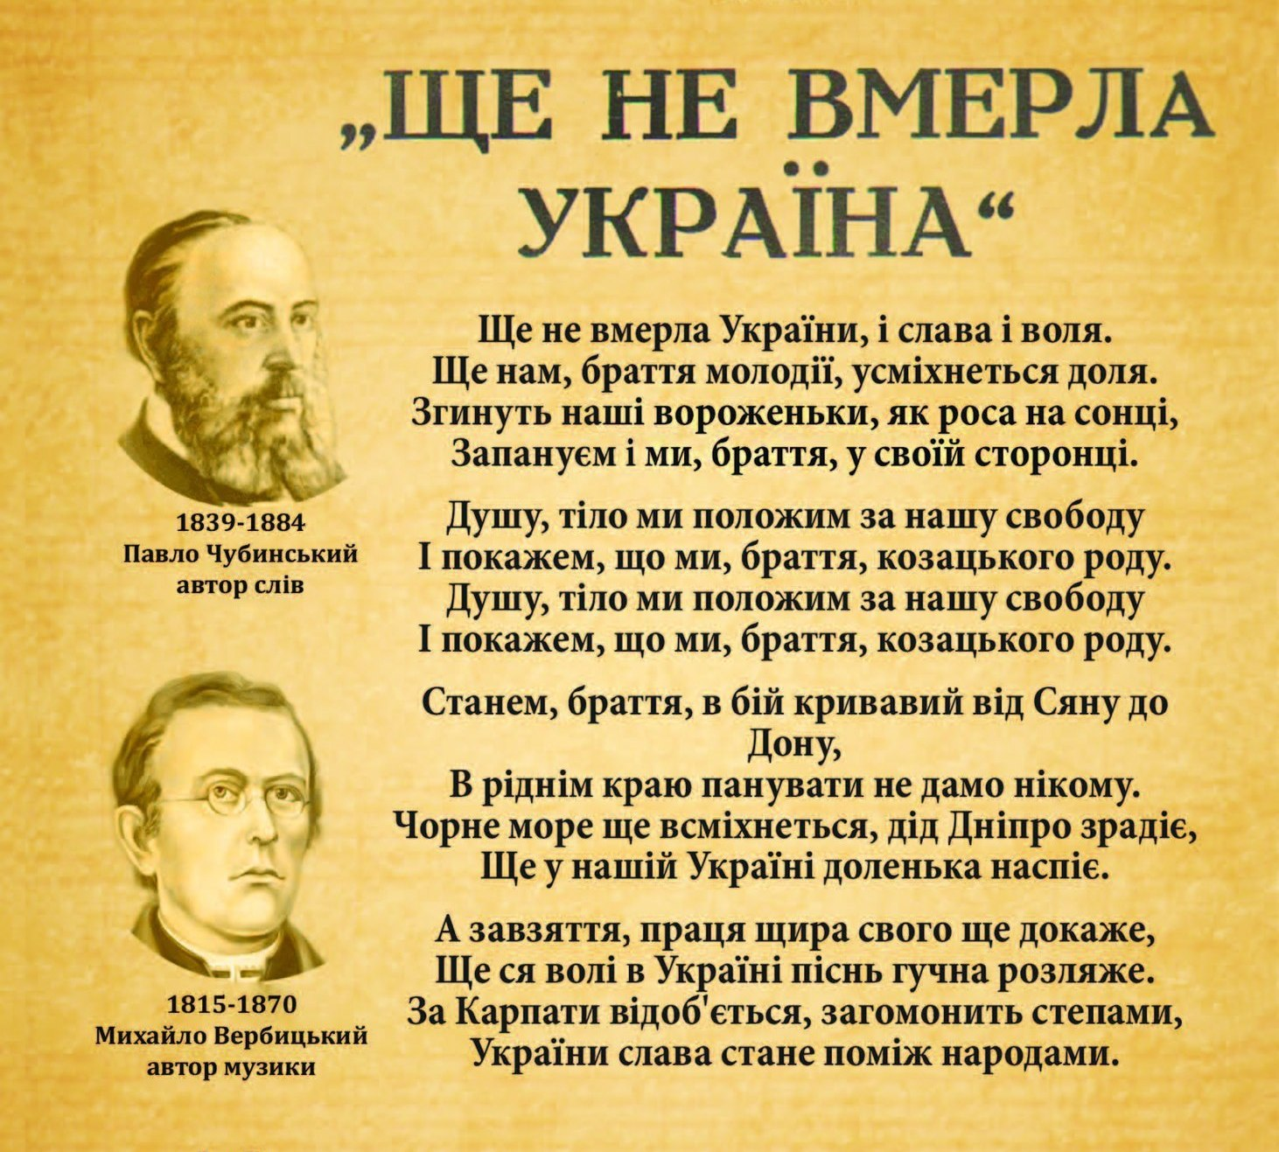
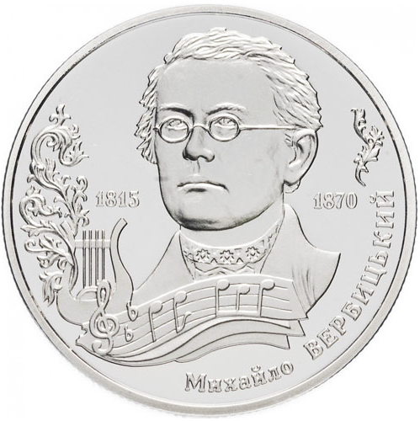
Сьогодні
06.12.2022
Автори державного гімну України

Slide 5
Сьогодні
06.12.2022
Всесвітньо відома співачка європейської сцени
Соломія Амвросіївна Крушельницька — українська оперна співачка, педагог.
За життя Соломію Крушельницьку визнали найвидатнішою співачкою світу. Серед її численних нагород та відзнак, зокрема, звання «Вагнерівська примадонна» XX століття.

Slide 6
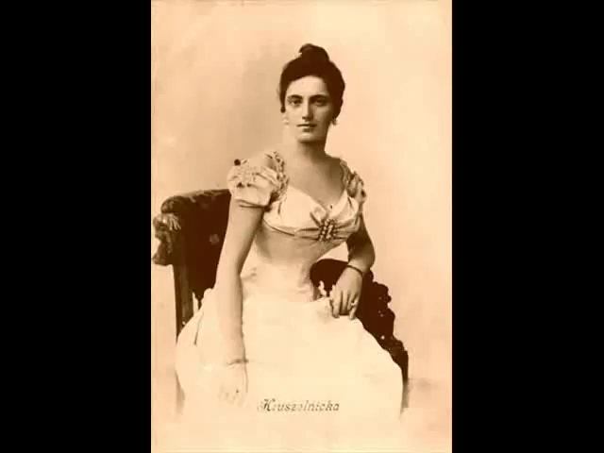



Сьогодні
06.12.2022
Соломія Крушельницька «Ой летіли білі гуси»

Slide 7
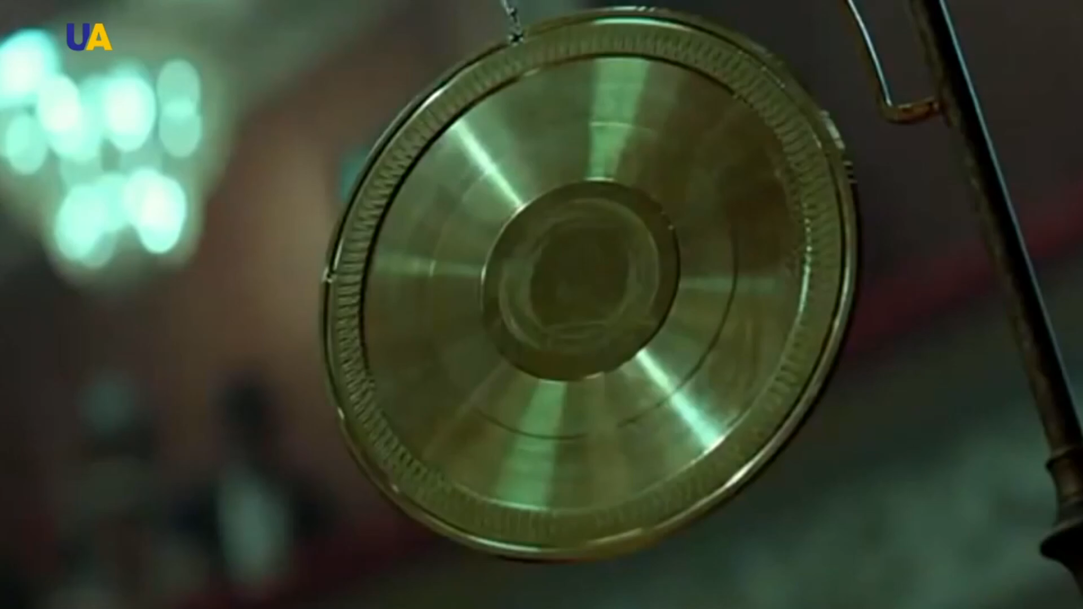
Сьогодні
06.12.2022
Іван Піддубний

Slide 8

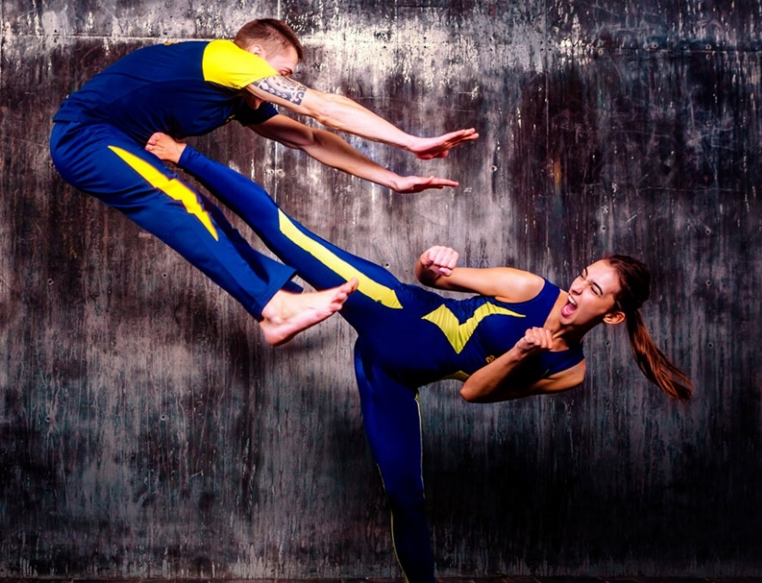
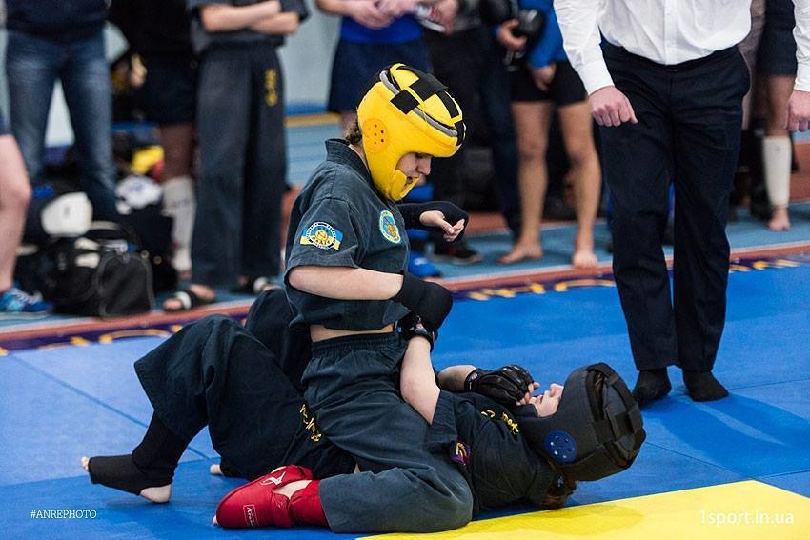
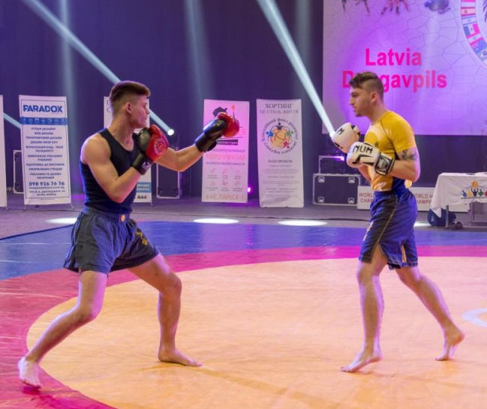

Сьогодні
06.12.2022
Богдан Керичок (марш Української федерації хортингу) «Спортивний дух»
Хортинг – національний вид спорту України (від назви острова Хортиця – історичного центру українського козацтва)

Slide 9

Сьогодні
06.12.2022
Поміркуй, чому голос відомої співачки вражав слухачів багатьох країн?
Схарактеризуй музику пісні-маршу.
Поясни, як ти розумієш народну мудрість «Українці співають цілий рік і весь вік»

Slide 10
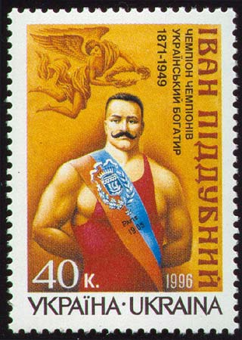
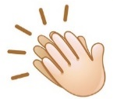
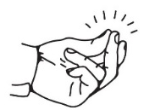
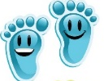
Сьогодні
06.12.2022
Виконайте ритм вірша «соло – усі разом»
Лине пісня з глибини віків
про безсмертну славу козаків.
Ми – спортсмени,
хортинг нас з’єднав.
Долучись і ти до наших лав.

Slide 11
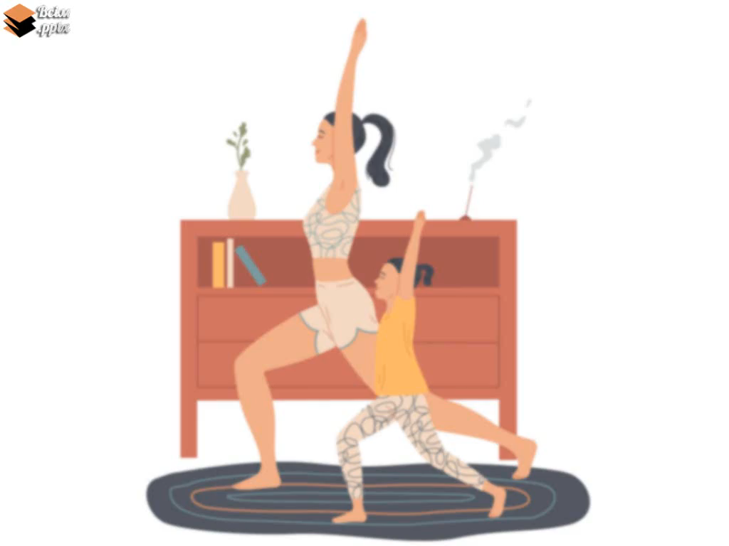
Сьогодні
06.12.2022
Виконання пісні «Гімнастика ранкова» (М. Облещук та Р. Обшарська)
Ой, яка чудова
гімнастика ранкова.
Вгору руки підіймаєм,
присідаємо, стрибаєм,
розвиваємо поставу,
підростаємо на славу.
Все це робим залюбки.
Ми веселі,
ми веселі дітлахи.

Slide 12
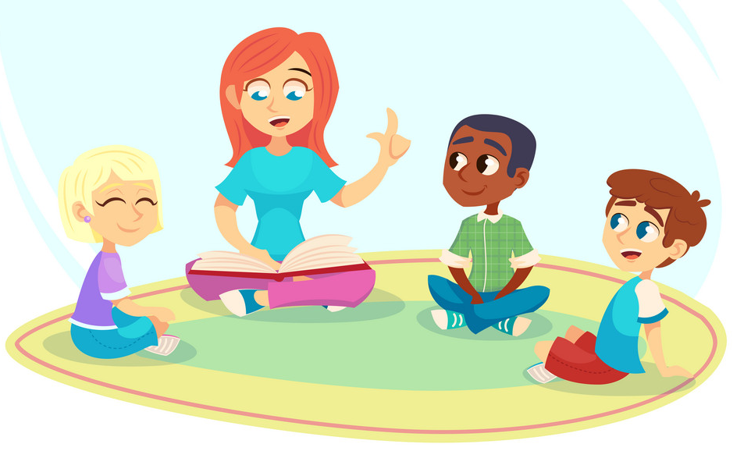
Сьогодні
06.12.2022
Хвилинка спілкування
Поцікався, які види єдиноборств включені до хортингу.
Обговоріть роль хортингу у фізичному розвитку і духовному вдосконаленні людини.

